Slide 1
Par ugunsdrošību sociālās aprūpes iestādēs
2023

Slide 2
Ugunsgrēku statistika
Gads | Ugunsgrēku skaits
2022 | 6777
2021 | 6717
2020 | 6970
2019 | 8985
2018 | 9134
Pēdējo piecu gadu laikā vidēji gadā notikuši ~ 7 717 ugunsgrēku.

Slide 3
Ugunsgrēkos cietušo un bojā gājušo skaits
Gads | Cietušo | Bojā gājušo
 | skaits ugunsgrēkos
2022 | 257 |  | 74
2021 | 257 |  | 102
2020 | 273 |  | 83
2019 | 279 |  | 76
2018 | 301 |  | 81
Pēdējo piecu gadu laikā vidēji gadā ugunsgrēkos cietuši 273 cilvēki, bojā gājuši – 83.

Slide 4
Iespējamie ugunsgrēku izcelšanās iemesli

Slide 5
Normatīvie akti
Ugunsdrošības un ugunsdzēsības likums;
Ugunsdrošības noteikumi (stājās spēkā 01.09.2016.);
Civilās aizsardzības un katastrofu pārvaldīšanas likums (stājās spēkā 01.10.2016.).
Būvniecību regulējošie normatīvie akti: Būvniecības likums, Vispārīgie būvnoteikumi, Ēku būvnoteikumi, Latvijas būvnormatīvs LBN 201-15 „Būvju ugunsdrošība”, Būvju vispārīgo prasību būvnormatīvs LBN 200-21 un citi būvnormatīvi.

Slide 6
Ugunsdrošības un ugunsdzēsības likums
Par ugunsdrošību objektā ir atbildīgs ēkas, būves, to daļu vai zemesgabala īpašnieks (valdītājs) vai pārvaldnieks, ja tas paredzēts pārvaldīšanas līgumā.
Objekta atbildīgajai personai ir šādi pienākumi:
nodrošināt normatīvajos aktos noteikto ugunsdrošības prasību ievērošanu;
nodrošināt iespēju veikt valsts ugunsdrošības uzraudzību;
sniegt ar ugunsdrošības jautājumiem saistīto informāciju;
veikt ugunsaizsardzības sistēmu darbspējas pārbaudi;
ugunsgrēka gadījumā pildīt ugunsdrošības, ugunsdzēsības un glābšanas dienestu amatpersonu norādījumus.

Slide 7
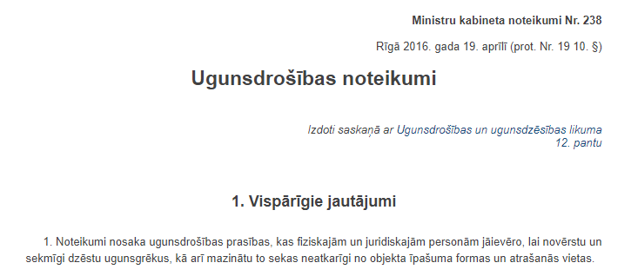
Ugunsdrošības noteikumi
Ministru kabineta 19.04.2016. noteikumi Nr.238 „Ugunsdrošības noteikumi”.

Slide 8
Ugunsdrošības pārbaudes ārstniecības un aprūpes iestādēs 2022.gadā
Ārstniecības un aprūpes objekta nosaukums |  |  |  | KOPĀ
slimnīca | sociālās aprūpes objekts | rehabilitācijas objekts | cits ārstniecības objekts
58 | 130 | 16 | 59 | 263
Ugunsdrošības pārbaudes tiek veiktas ne retāk kā reizi trijos gados.
Ugunsdrošības pārbaudes tiek veiktas ~ 220 sociālās aprūpes objektos.

Slide 9
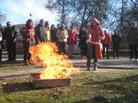
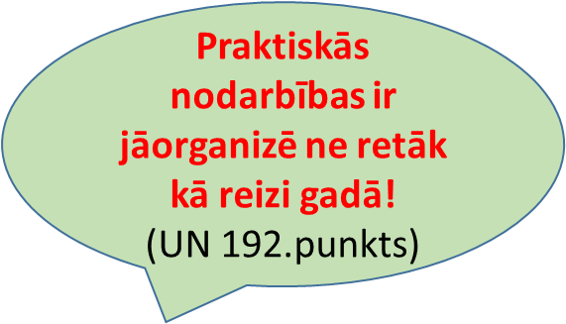
Raksturīgākie ugunsdrošības prasību pārkāpumi
Nav organizētas praktiskās nodarbības saskaņā ar ugunsdrošības instrukcijas sadaļu "Rīcība ugunsgrēka gadījumā».

Slide 10
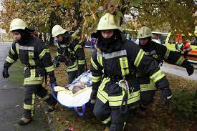
Raksturīgākie ugunsdrošības prasību pārkāpumi
Ugunsdrošības instrukcijas sadaļā “Rīcība ugunsgrēka gadījumā” nav norādīta kārtība, kādā tiek evakuēti cilvēki ar īpašām vajadzībām, un pasākumi evakuācijas nodrošināšanai.
(UN 180.7.3.apakšpunkts)

Slide 11

Raksturīgākie ugunsdrošības prasību pārkāpumi
Objektā nav ievērots ugunsdrošības instruktāžas veikšanas periodiskums.

Slide 12
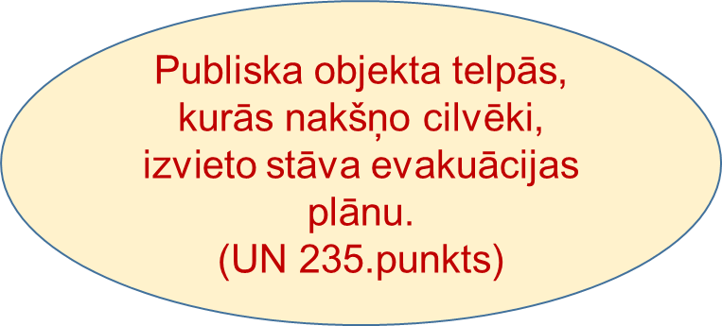
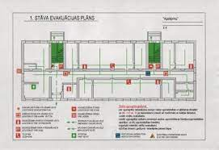
Raksturīgākie ugunsdrošības prasību pārkāpumi
Objekta telpās, kurās nakšņo cilvēki nav izvietots evakuācijas plāns.

Slide 13
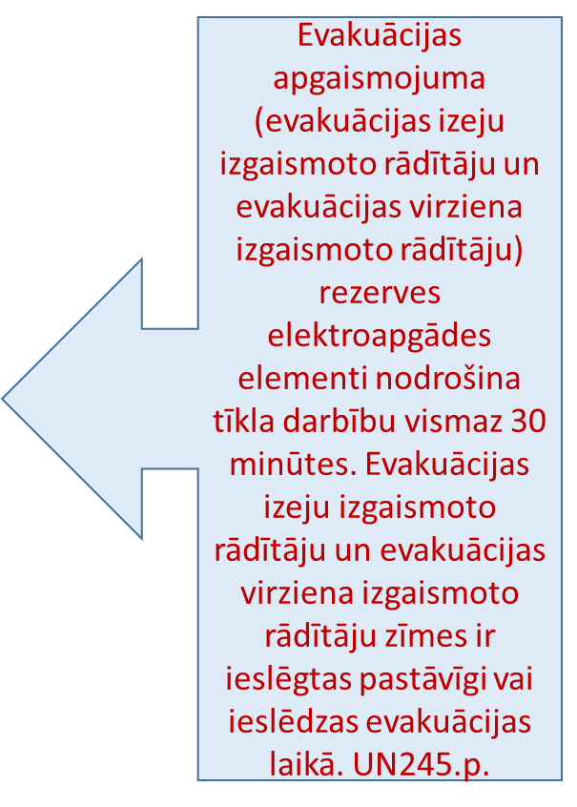

Raksturīgākie ugunsdrošības prasību pārkāpumi
Objektā nav darba kārtībā avārijas un evakuācijas apgaismojums.

Slide 14
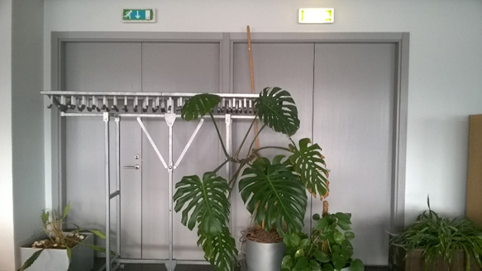
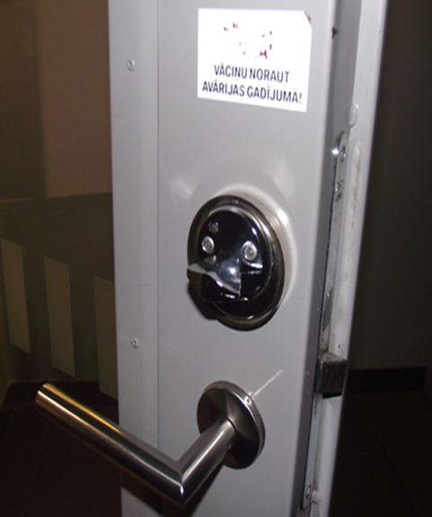
Raksturīgākie ugunsdrošības prasību pārkāpumi
Objektā evakuācijai paredzētās
durvis tiek aizkrautas ar
priekšmetiem un mēbelēm.
(UN 246.5.apakšpunkts)
Objektā durvis evakuācijas ceļos
nav viegli atveramas no telpas
iekšpuses bez aizkavējuma un
šķēršļiem. (UN 243.punkts)

Slide 15
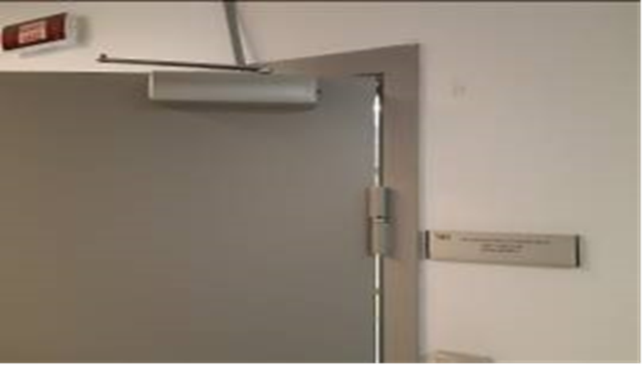
Raksturīgākie ugunsdrošības prasību pārkāpumi
Objektā, ierīces, kas paredzētas ciešai durvju aizvēršanai ugunsdrošā konstrukcijā, netiek uzturētas darba kārtībā, bet tieši nav noregulēts pašaizveres mehānisms.

Slide 16
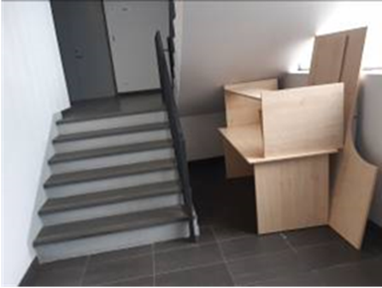
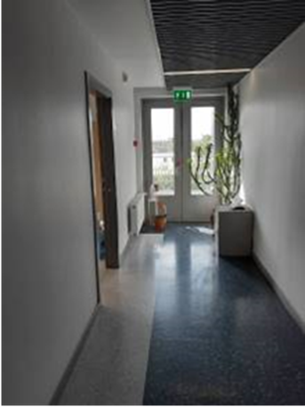
Raksturīgākie ugunsdrošības prasību pārkāpumi
Evakuācijas ceļa kāpņu telpā novietotas
mēbeles un citi materiāli.
(UN 246.8.apakšpunkts)
Izeja uz ārējām evakuācijas kāpnēm
aizkrauta ar priekšmetiem.
(UN 246.5.apakšpunkts)

Slide 17
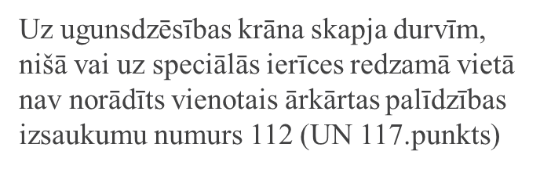
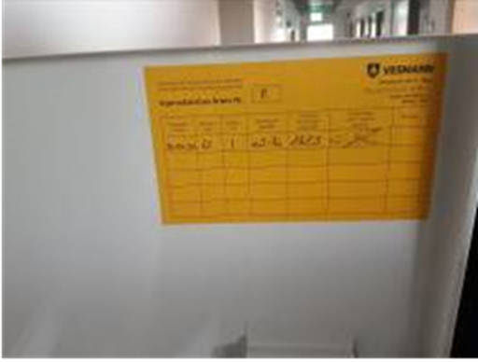
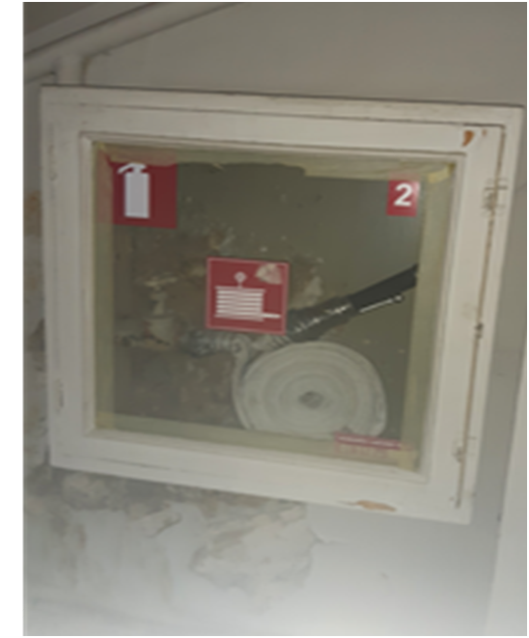
Raksturīgākie ugunsdrošības prasību pārkāpumi
Nav veikta iekšējā ugunsdzēsības krāna
un tā aprīkojuma pārbaude ne retāk kā
reizi gadā (UN 117.punkts)

Slide 18
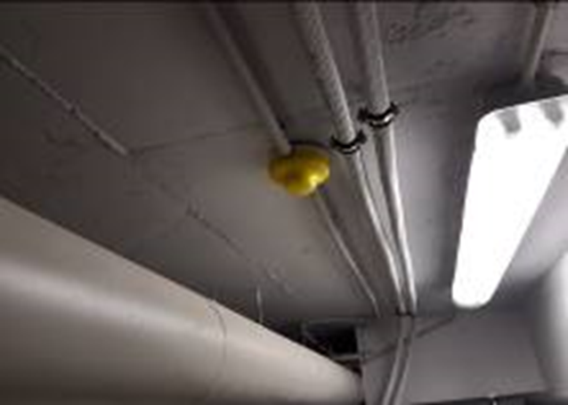
Raksturīgākie ugunsdrošības prasību pārkāpumi

Slide 19
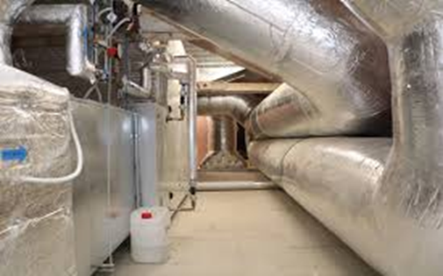
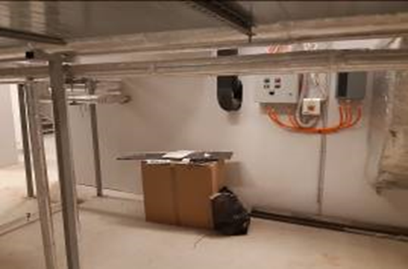
Raksturīgākie ugunsdrošības prasību pārkāpumi
Objektā nav veikta mehāniskas
ventilācijas sistēmas tehniskā
stāvokļa pārbaude un tīrīšana
reizi piecos gados.

Slide 20
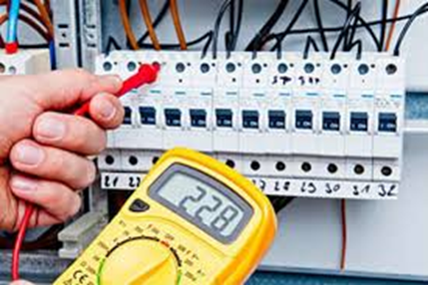
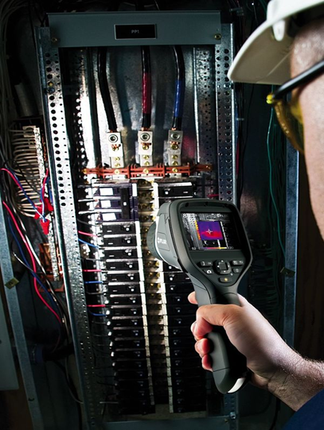
Raksturīgākie ugunsdrošības prasību pārkāpumi
Objektā nav veikta elektroinstalācijas
pārbaude reizi 10 gados Objektā nav veikta elektroinstalācijas kontaktu savienojumu kvalitātes pārbaude ar termokameru.

Slide 21
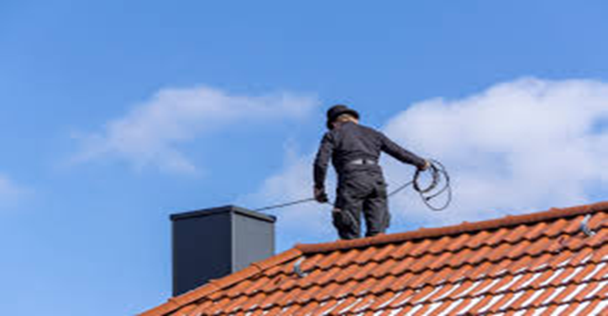
Raksturīgākie ugunsdrošības prasību pārkāpumi
Objektā nav veikta apkures iekārtas,
ierīces, dūmvada tehniskā stāvokļa
pārbaude.

Slide 22
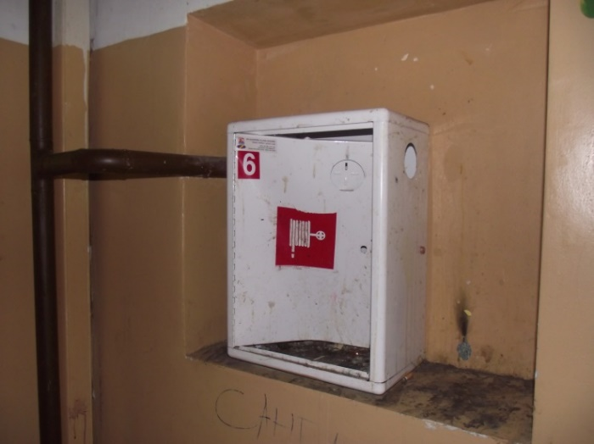
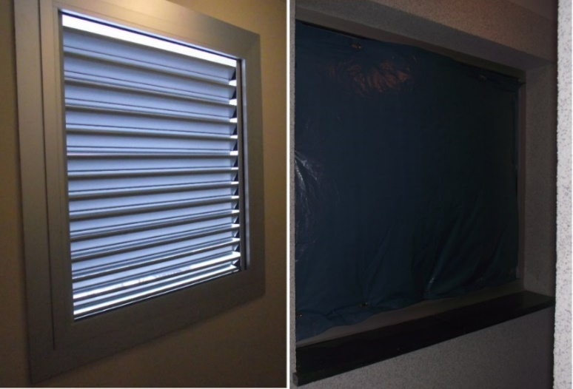
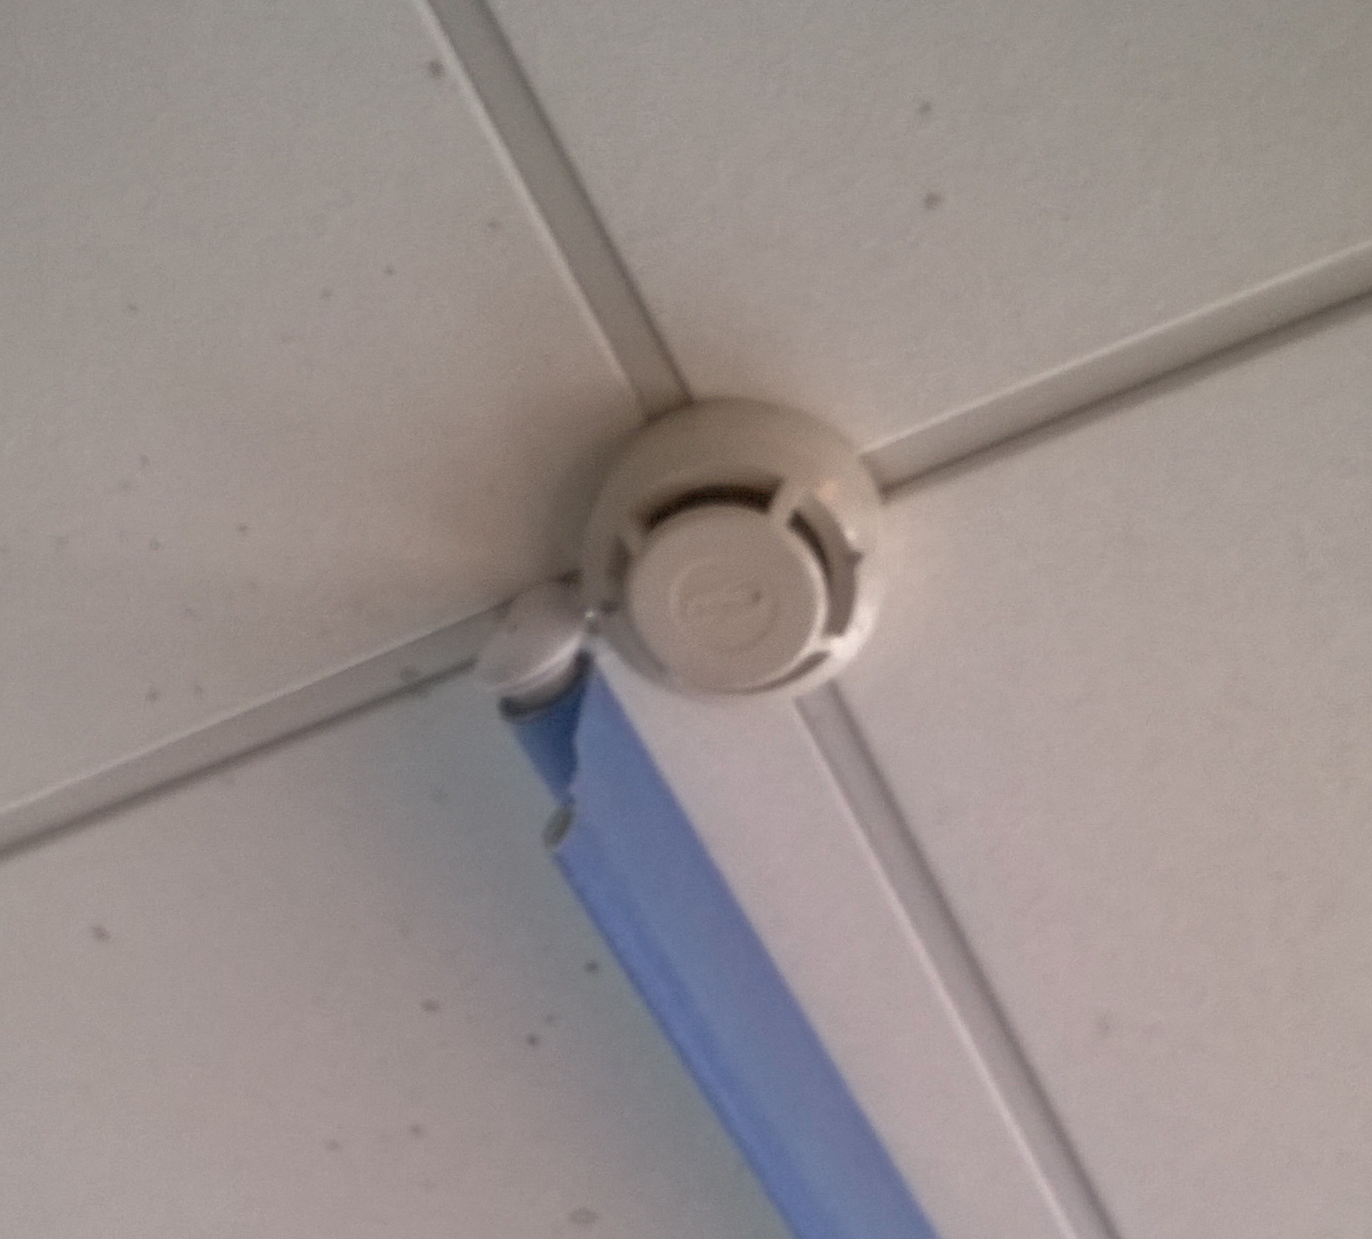
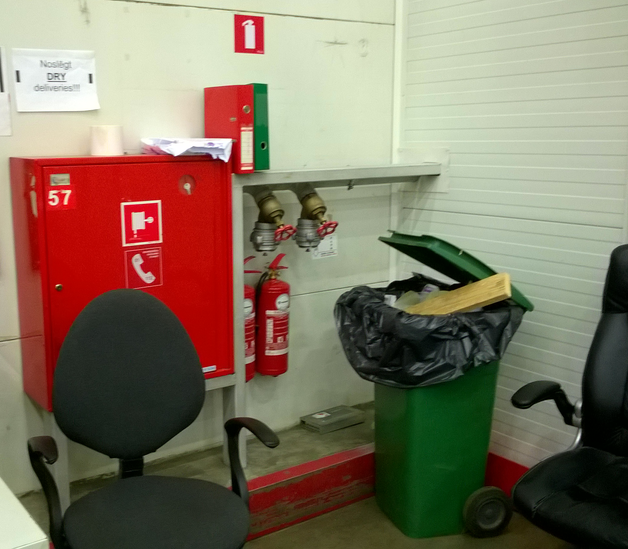
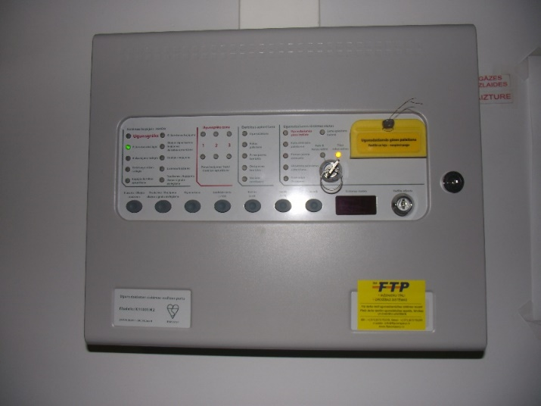
Ugunsdrošības prasību pārkāpumu piemēri

Slide 23
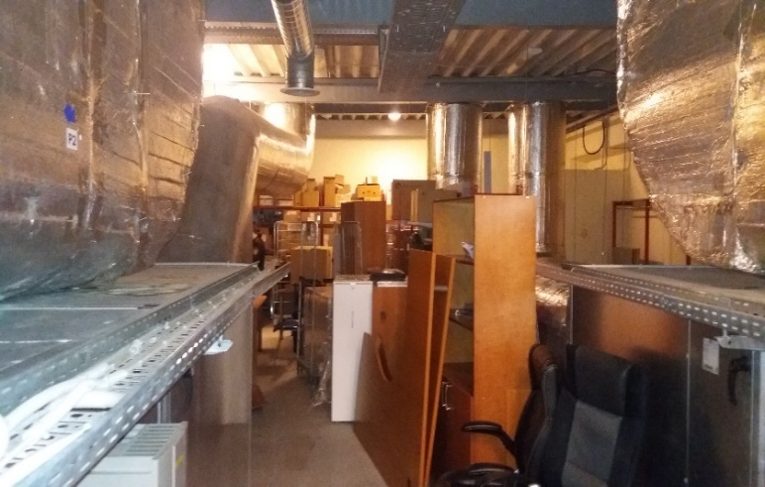
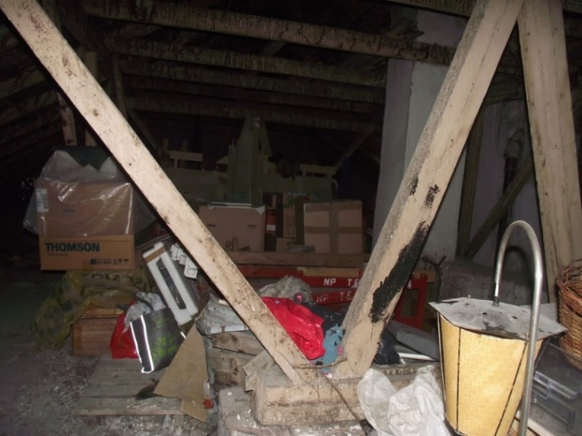
Ugunsdrošības prasību pārkāpumu piemēri

Slide 24
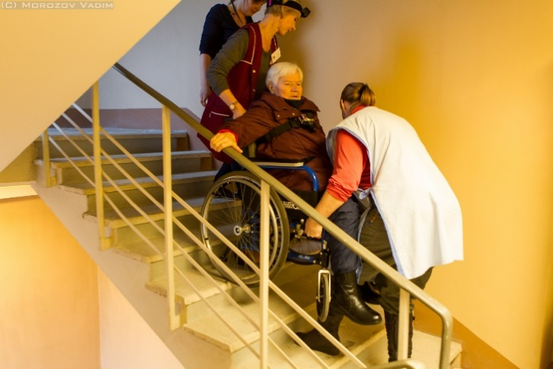
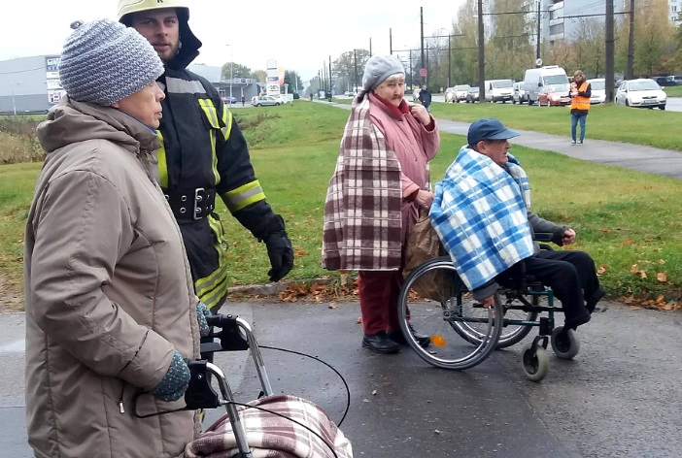
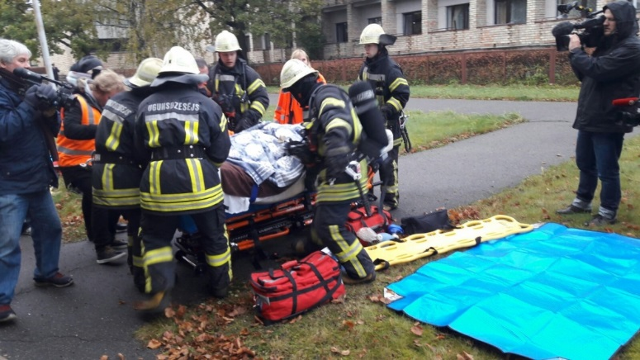
Praktiskās mācības evakuācijā

Slide 25
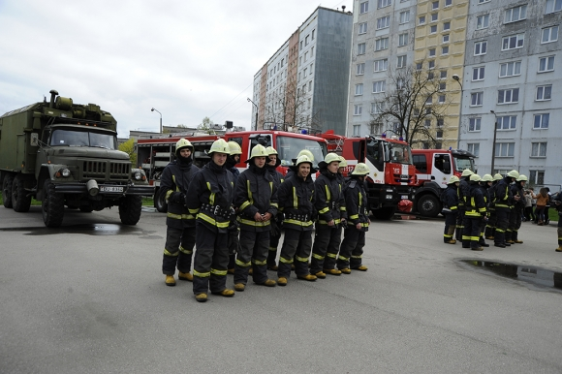
Glābšanas darbi sociālās aprūpes iestādēs
Liels cilvēku skaits.
Personas ar invaliditāti un to izvietojums ēkā.
Valsts ugunsdzēsības un glābšanas dienesta struktūrvienību resursi.

Slide 26
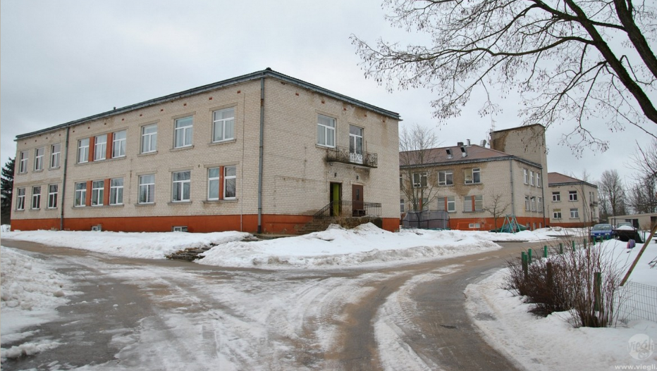
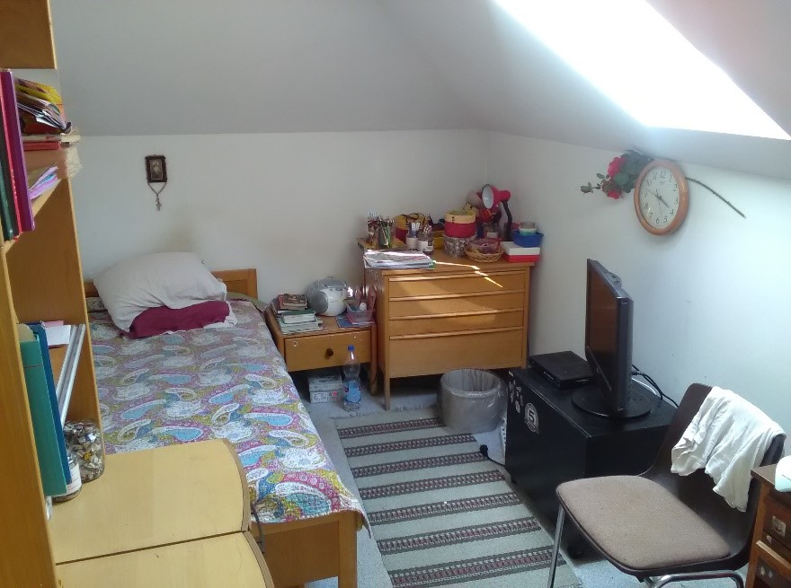
Glābšanas darbi sociālās aprūpes iestādēs
Vecas ēkas ar lielu degošo materiālu daudzumu, gaiteņa tipa plānojums, kas veicina ugunsgrēka strauju izplatību un apgrūtina cilvēku glābšanu.

Slide 27
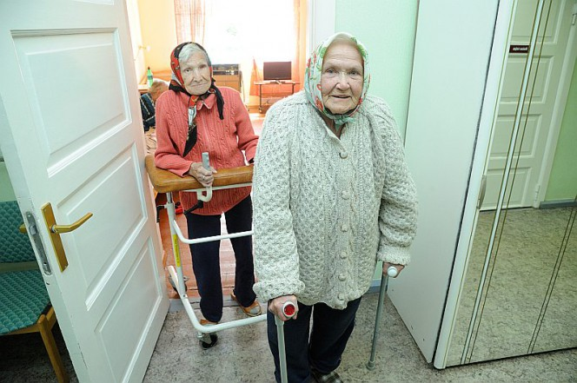
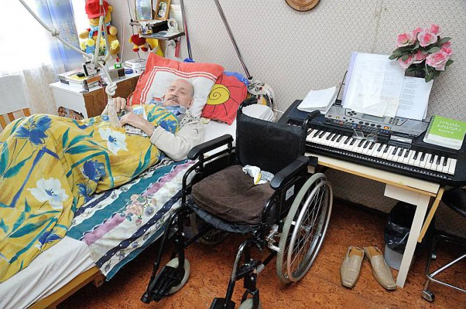
Glābšanas darbi sociālās aprūpes iestādēs
Cilvēku ar kustību traucējumiem vai ierobežotām pārvietošanās iespējām evakuācija un glābšana notiek ilgākā laikā, līdz ar to svarīgs jautājums ir šo cilvēku izvietošanai ēkā.

Slide 28
Glābšanas darbi sociālās aprūpes iestādēs
Svarīgs ir apkalpojošā personāla darbs evakuācijas organizēšanā un veikšanā, tā pietiekošs daudzums arī nakts laikā.
Cilvēku izmitināšana atbilstošā vietā pēc evakuācijas un glābšanas darbiem, stresa mazināšana.
Glābšanas darbos nepieciešams iesaistīt lielu Valsts ugunsdzēsības un glābšanas dienesta resursu daudzumu un faktiski individuālu pieeju glābjamajam. Ierobežota iespēja izmantot ugunsdzēsības autokāpnes un pārnēsājamās kāpnes.

Slide 29
Ugunsdrošības prevencijas pasākumi
Nodarbināto un iedzīvotāju izglītošana ugunsdrošības jomā.
Evakuācijas mācību organizēšana.
Iespējamā sociālās aprūpes iestāžu sadarbība ar Valsts ugunsdzēsības un glābšanas dienestu par iedzīvotāju izglītošanu ugunsdrošības jomā.

Slide 30
Paldies par uzmanību
2023

